Slide 1


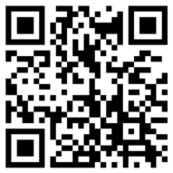
Inscríbase en <Plan Name> hoy
Como un empleado valioso, usted es elegible para participar en <Plan Name>.
Para comenzar, deberá hacer lo siguiente:
Registre su cuenta si es nuevo en Fidelity Investments: Verifique su información, incluyendo su fecha de nacimiento y los últimos cuatro dígitos de su número de seguro social.
Si ya tenía una cuenta de Fidelity antes, inicie sesión con su nombre de usuario y contraseña existentes para ver su cuenta de <Plan name>.
Elija su tasa de ahorros: Las contribuciones se pueden deducir automáticamente de su cheque de pago y usted puede hacer cambios en cualquier momento.
Elija sus inversiones: Sus inversiones tienen el potencial de crecer y usted conserva el dinero que ahorra, incluso si cambia de trabajo.
Agregue designaciones de beneficiarios: Haga clic en el enlace “Profile” (Perfil), luego seleccione “Beneficiaries” (Beneficiarios) y siga las instrucciones en línea.
¿No está seguro de qué hacer? Llame al 800-603-4015 para hablar con un consultor de planificación o programe una cita para conectarse de manera individual.
¡Inscríbase hoy!
¿Tiene alguna pregunta sobre su plan?
Revise el resumen de los aspectos destacados del plan accediendo a Netbenefits.com, seleccione el plan de ahorro y, a continuación, Información y documentos del plan
Tres formas de inscribirse:
Escanee el código de la derecha
Vaya a NetBenefits.com/Enroll
O envíe un mensaje de texto con la palabra “Start” al 343-898.
Podrían aplicarse tasas de mensajes y datos. Obtenga más detalles en Digital.FidelityInvestments.com/smsee.

Slide 2
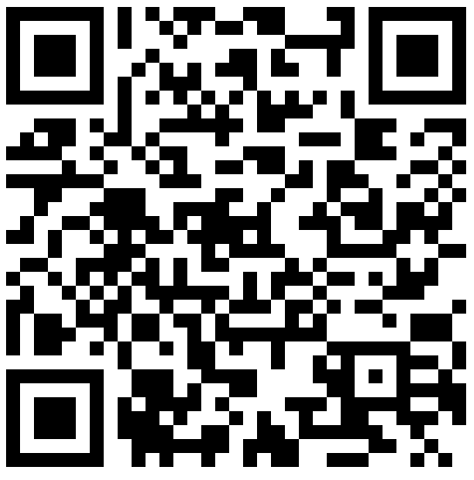


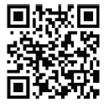
El poder de las cantidades pequeñas
Cuanto antes comience a ahorrar, más tiempo tendrá su dinero la posibilidad de crecer. Su plan de ahorro en el lugar de trabajo ofrece un crecimiento compuesto en sus ahorros. Eso significa que su dinero podría crecer más rápido, porque sus intereses pueden ganar aún más intereses si permanece invertido. Piense en ello como una bola de nieve que se hace más grande mientras rueda.
Pruebe nuestra experiencia interactiva y compruébelo usted mismo.
El efecto de $20 en 10 años*
Año
¿Prefiere una experiencia móvil?
La aplicación NetBenefits le ofrece más formas de acceder y gestionar sus beneficios de empleados. Descárguela ahora.
Compatible con Apple® y Android®

